Slide 1
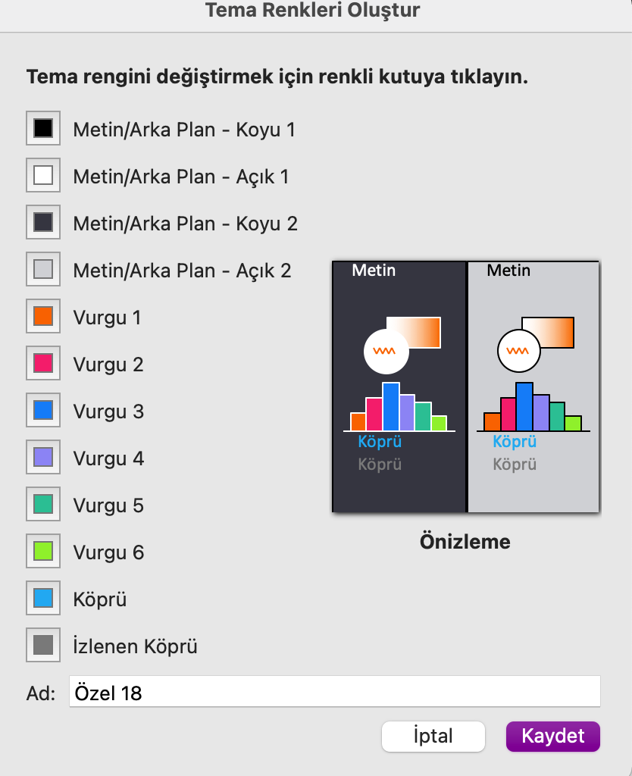

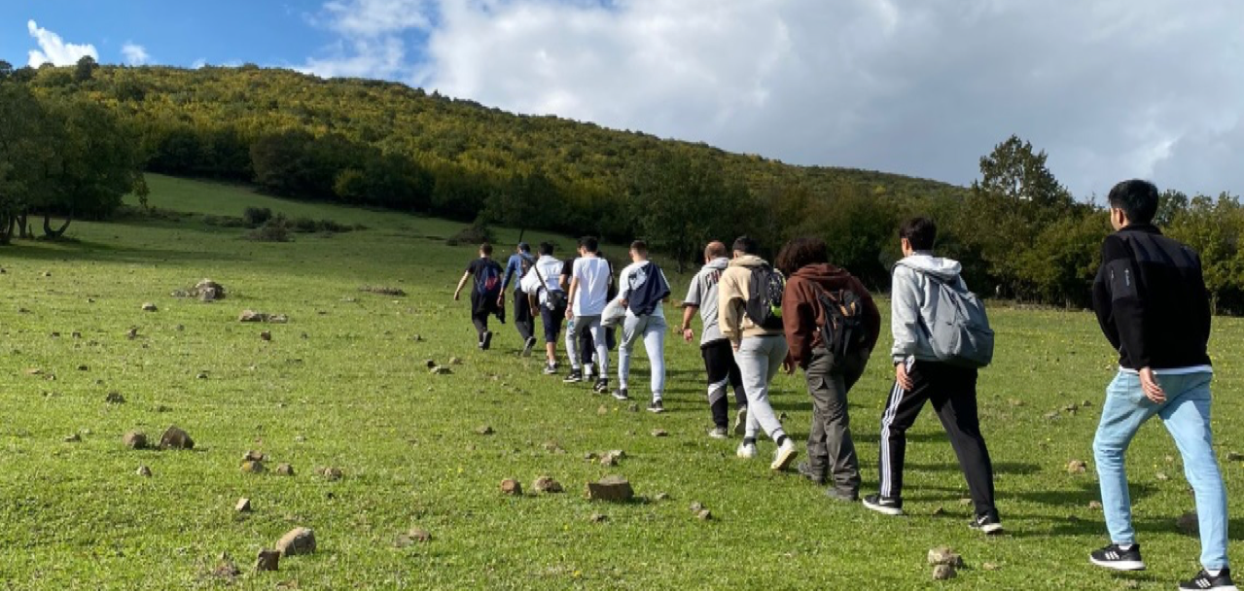
OMÜ TEPE DOĞA YÜRÜYÜŞÜ
Dağcılık ve Kış Sporları Arama Kurtarma Topluluğu (OMÜDAK)
YÜRÜYÜŞ
Ayrıntılı Bilgi
Ayrıntılı Bilgi İçin
KONUKLAR
PROGRAM
Y……. O………. - 0545 555 55 55
O…… Y…….- 0541 555 55 55
Adı Soyadı
Meslek – Unvan
Kurum / Şirket adı
6 KASIM 2022
ONDOKUZ MAYIS ÜNİVERSİTESİ TEPESİ
PAZAR 10.00

